Slide 1

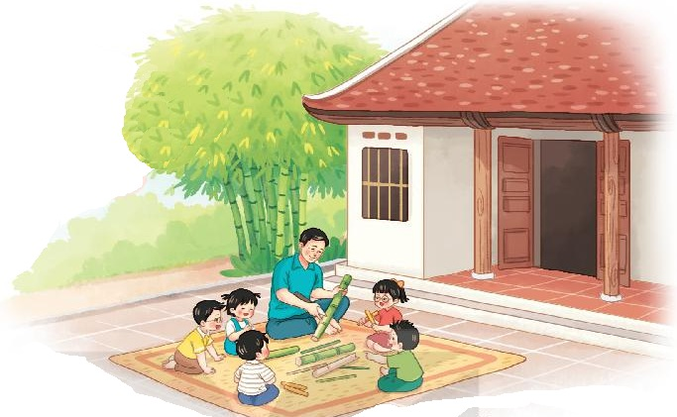
Tiết 25
Thường thức âm nhạc:
CÂU CHUYỆN VỀ THANH PHÁCH
Vận dụng sáng tạo:
DÀI – NGẮN

Slide 2
Thường thức âm nhạc:
CÂU CHUYỆN VỀ THANH PHÁCH

Slide 3
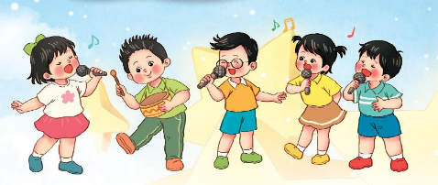

Slide 5
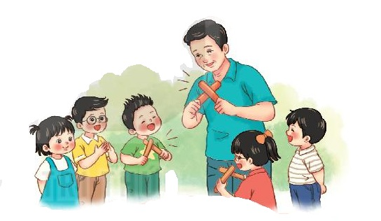

Slide 6
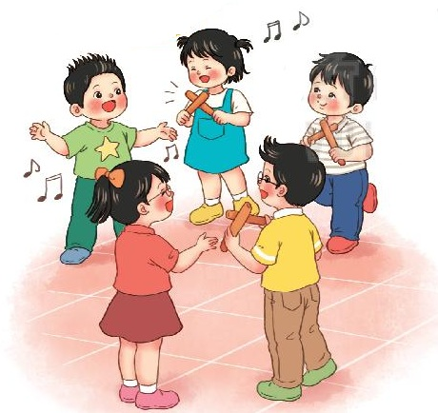

Slide 7
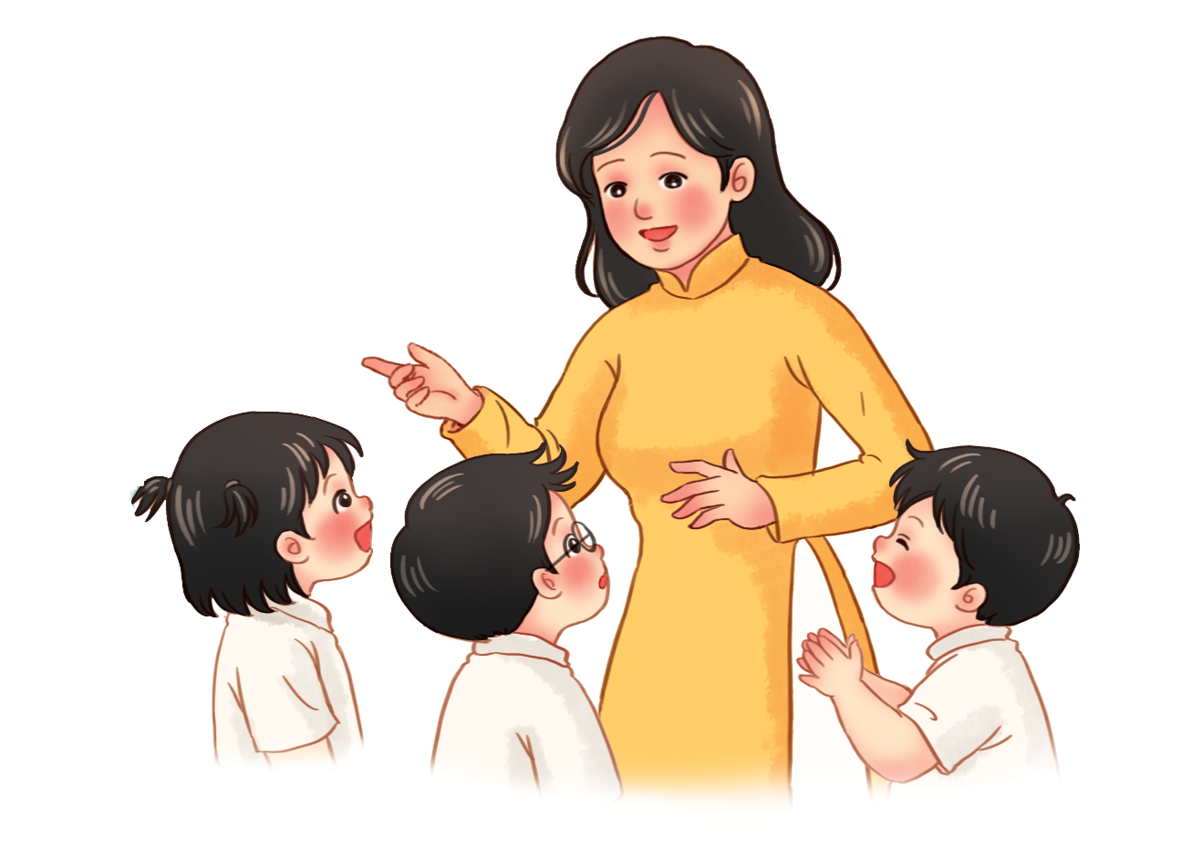
Kể chuyện theo tranh

Slide 11
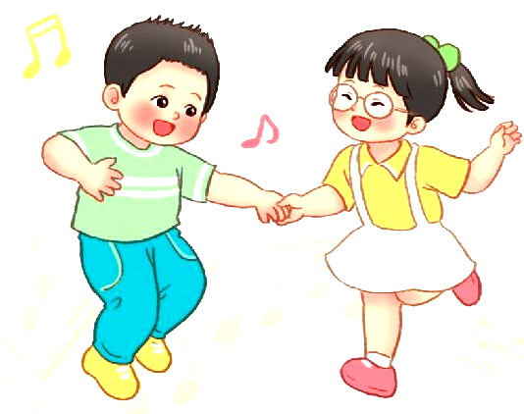
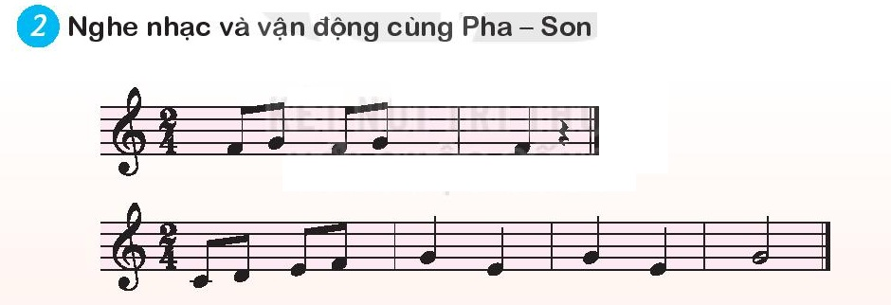
Vận dụng sáng tạo:
DÀI – NGẮN

Slide 12
Nghe và phân biệt dài – ngắn

Slide 13
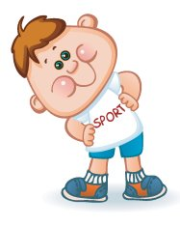
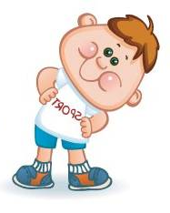
Nghe và vận động theo ý thích

Slide 14
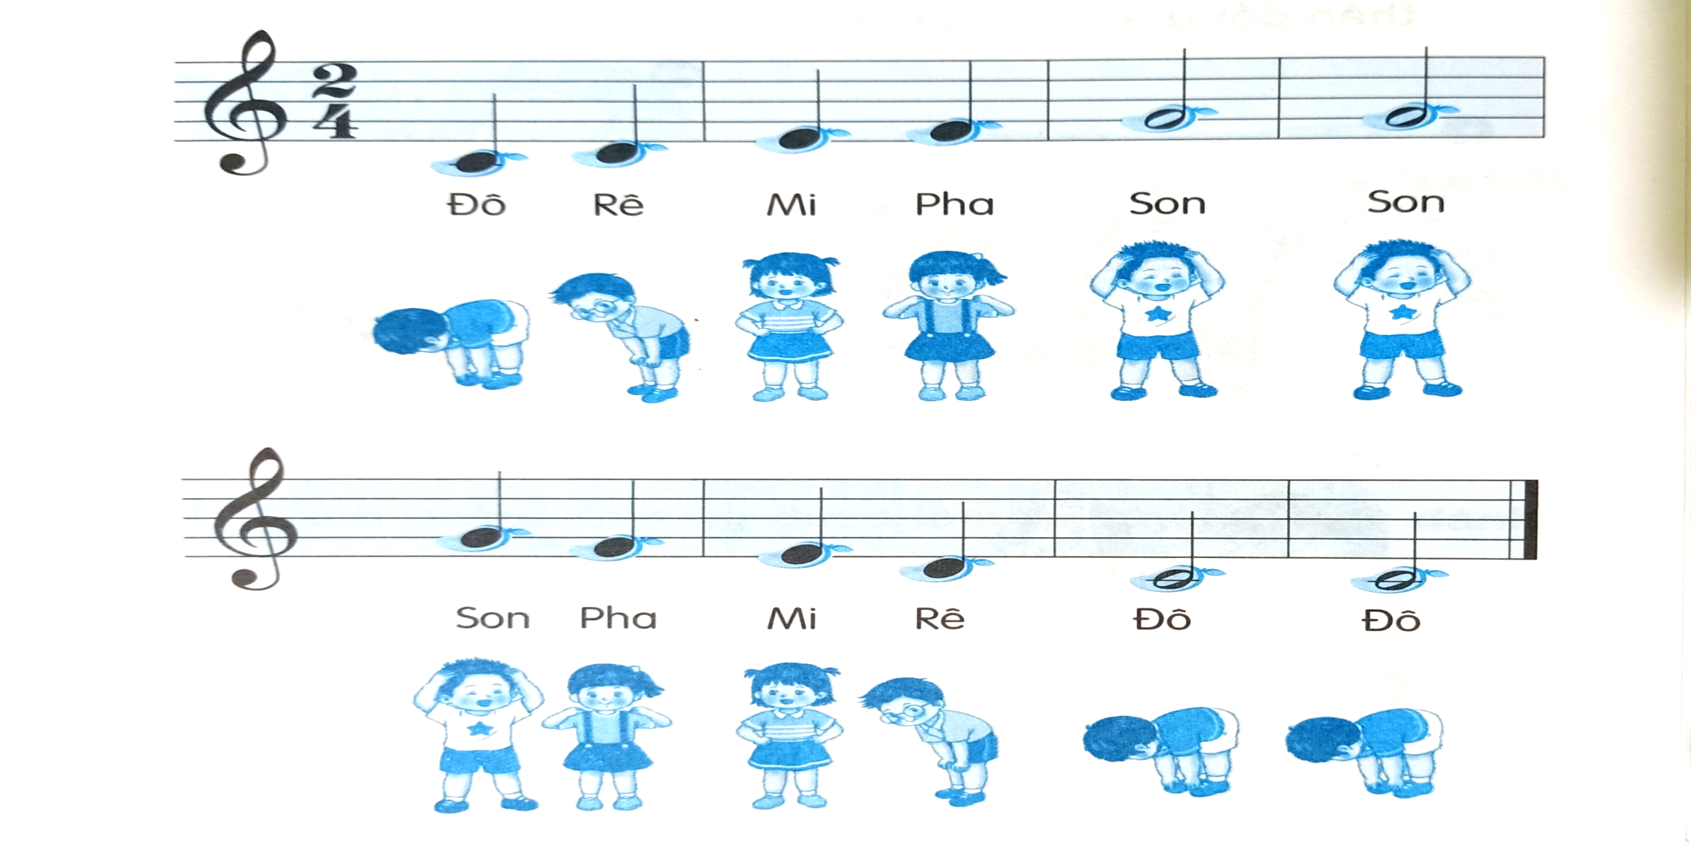

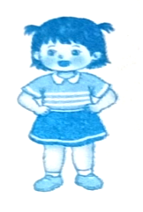



Nghe và vận động theo ý thích

Slide 15
Tiết 25
Thường thức âm nhạc:
CÂU CHUYỆN VỀ THANH PHÁCH
Vận dụng sáng tạo:
DÀI – NGẮN

